Slide 1
Від проголошення Незалежності
до нової
України

Slide 2
Мета: поглибити знання учнів про нашу державу – Україну, людей, які своїми справами прославили її; формувати національну свідомість школярів, гідність; розвивати пізнавальні інтереси учнів, мовлення, мислення, творчу уяву, вміння вести дискусію; виховувати любов до рідного краю, повагу до його історичного минулого і сучасного, людей, шанобливе ставлення до державних та народних символів держави.

Slide 3
У всіх людей одна святиня.
Куди не глянь, де не спитай.
Рідніше їм своя пустиня,
А ніж земний в чужині рай,
Їм красить все їх рідний край.
Нема без кореня рослини,
А нас, людей, без Батьківщини.
М. Чернявський

Slide 4
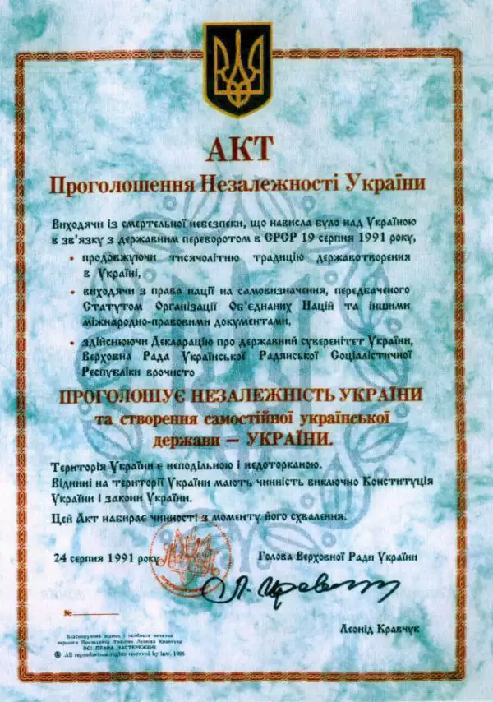
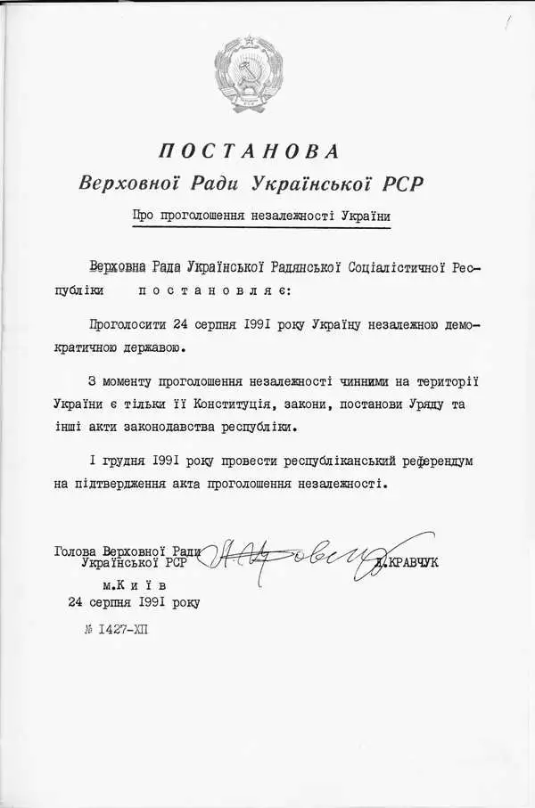
24 серпня 1991 року Верховна Рада України прийняла Акт проголошення незалежності України

Slide 6
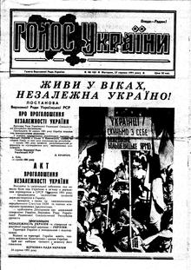
Цей документ проголосив створення незалежної держави — України
День прийняття Акту проголошення незалежності України є національним святом.

Slide 7
Проголошення незалежності України відкрило нову сторінку в її історії
Щоб упевнитись у підтримці населення, Верховна Рада України закликала всіх громадян підтвердити своє рішення голосуванням —
1 грудня 1991 року під час референдуму за незалежність України

Slide 8
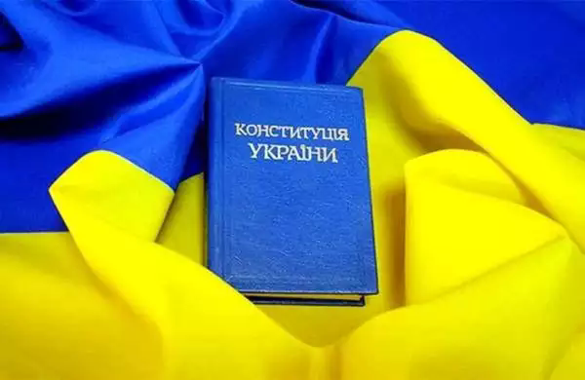
28 червня 1996 року Верховна Рада України затвердила Конституцію України

Slide 9
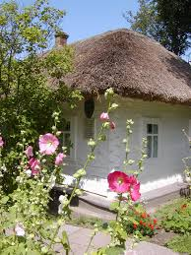
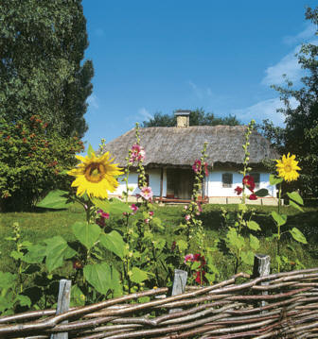
Кожна людина з великою любов’ю і душевним трепетом згадує те місце, де вона народилася, де промайнуло її дитинство, дитинство з дивосвітом-казкою, з материнською ласкою у затишній батьківській оселі. То родинне вогнище, маленька батьківщина кожної людини. То її велике «Я», з якого починається людина, родина, Батьківщина і вся наша велична й неповторна у світі Україна. Її красою захоплювались поети, художники та композитори.

Slide 10
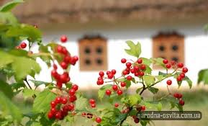
Країна чудова – степи і Карпати,
Зелені сади біля кожної хати.
Як символ – верба і червона калина.
Вкраїну люблю – це моя Батьківщина.
Тут чистеє небо і сонце в зеніті,
зерно золотаве і грона налиті.
Тут слово правдиве і мова єдина.
Тебе я люблю, ти моя, Україна !
(Україна. Ольга Тесленкова)

Slide 11
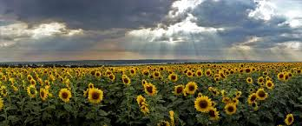
Буває, часом, сліпну від краси. Спинюсь, не тямлю, що воно за диво,– оці степи, це небо, ці ліси, усе так гарно, чисто, незрадливо, усе як є – дорога, явори, усе моє, все зветься – Україна. Така краса, висока і нетлінна, що хоч спинись і з Богом говори.

Slide 12
Що ж таке наша країна? І чому вона найкраща для нас?
Україна – це славетна історія: мудрі літописці, Київ священний, дзвін козацьких шабель, гайдамацький посвист, нескінченні чумацькі шляхи, зойк кріпака на панському дворі, революційні заграви, довгоочікувана незалежність, трагедія і велич Майдану…
Україна – це чарівна природа: високі гори й неосяжні степи, плодючі чорноземи, тополя у волошковому полі, хрущі над вишнями, калина у дворі, п’янкі любисток і м’ята, верба край дороги, жовтогарячі соняшники на струнких стеблах…
Україна – це неповторна культура: ніжна лірична пісня, героїчна, сповнена патріотизму дума, вишитий рушник на покутті, розмальована святкова писанка, мова солов’їна…

Slide 14
Солов’їна пісня Одна Батьківщина і двох не буває. Місця, де родилися, завжди святі. Хто рідну оселю свою забуває, Той долі не знайде ніколи в житті. Чи можна забути малому ту пісню, Що мати співала, коли засинав? Чи можна забути ту стежку до хати, Що босим колись протоптав? Тут мамина пісня лунає і нині, Її підхопили поля і гаї, Її вечорами по всій Україні Співають,
співають в садах солов’ї. І я припадаю до неї устами
І серцем вбираю, мов спраглий води. Без рідної мови, без пісні, без мами
Збідніє, збідніє земля назавжди.

Slide 16
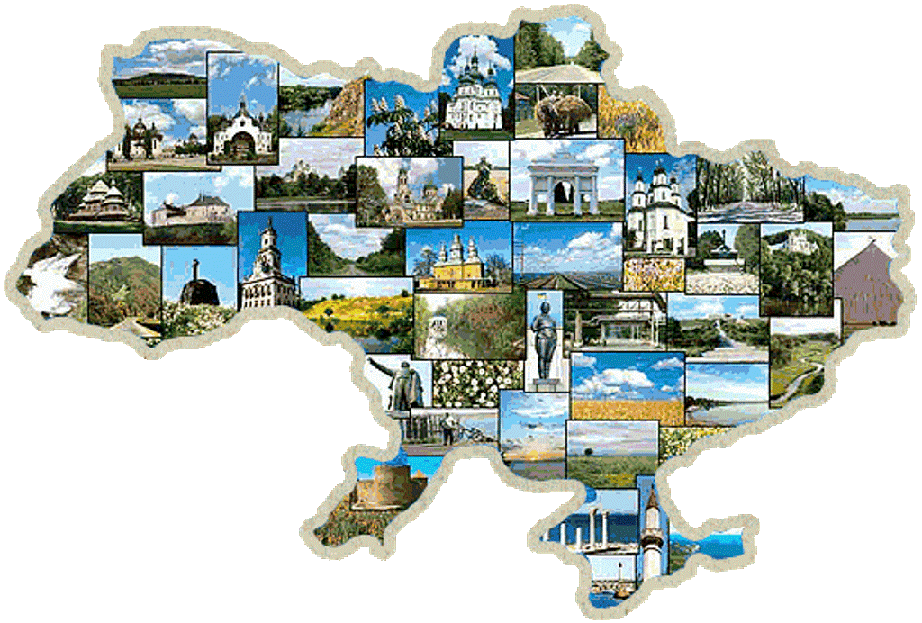
Сучасна Україна - незалежна держава. Розташована у центрі Східної Європи і займає таку частку землі, що аби перетнути Україну пішки із заходу на схід, треба йти 90 днів, долаючи щодня 30 км. Має кордони із Білоруссю, Росією, Польщею, Словаччиною, Угорщиною, Румунією, Молдовою. На півдні омивається водами Чорного та азовського морів.(Туреччина, Болгарія, Грузія та інші). Україна – єдина країна Європи, яка має стільки близьких сусідів. На території України, а саме, поблизу с. Ділове Рахівського р-ну, що на Закарпатті, знаходиться географічний центр Європи.

Slide 17
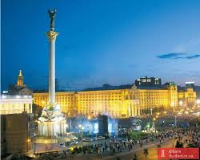
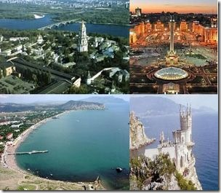
Площа країни - 604 кн. км., населення - близько 47 млн. чол. Столиця України - м. Київ. Україна поділяється на 24 області, 2 міста Всеукраїнського значення і АР Крим. Незважаючи на події сьогодення, я вважаю що Крим є частиною України і ми обов’язково визволимо свій край. Форма правління - парламентсько-президентська республіка. Глава держави - Президент, глава уряду - Прем'єр-міністр. Вищим законодавчим органом є Верховна Рада.

Slide 20
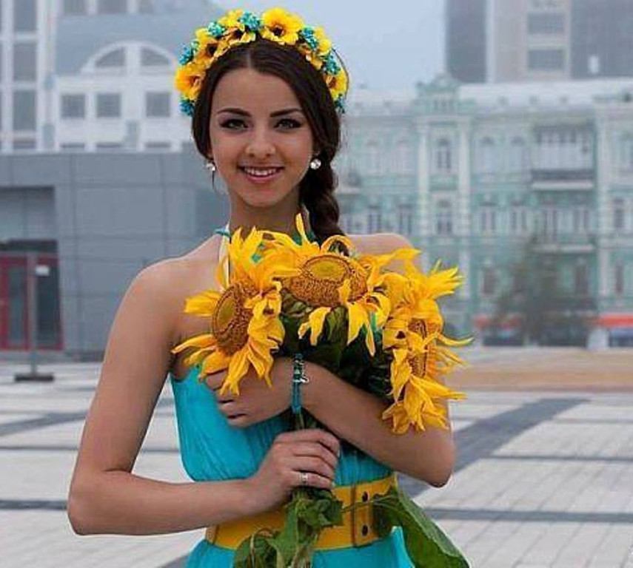
Україна – мирна держава, українці – толерантні, ввічливі люди, які з повагою ставляться до будь-якої нації, будь-якої мови, а тому на території нашої держави проживають росіяни, молдавани, поляки, гагаузи, вірмени й багато інших.

Slide 22
Україна – це держава, яка має визначену територію, політичну систему, економіку, мову, культуру, історію.
«Історичний екскурс»
Давайте пригадаємо основні віхи становлення України як держави.
1. Кінець VIII – початок IX ст.. – утворення Київської держави (Київська Русь)
2. 1187 р. – перша літописна згадка назви «Україна».
3. 1648 – 1657 рр. – національно-визвольна війна під проводом Богдана Хмельницького.
- Яка мета була у Б. Хмельницького? Чи вдалося йому здійснити її?
4. 1764 р. – ліквідація Катериною II гетьманства і утворення Другої Малоросійської колегії.
- Як ви розумієте термін «Малоросія»? Чи можна його вживати сьогодні?
5. 1783 р. – указ Катерини II про приєднання до Російської імперії Криму.
- То де був від початку Крим? Чому забажала його Російська імперія?

Slide 23
6. 1917 р. – створення Генерального Секретаріату на чолі з В. Винниченком – першого в XX ст.. українського уряду.
- Як ви думаєте, яке значення в історії державотворення України мала ця подія – створення власного уряду?
7. 7 листопада 1917 р. – проголошення III Універсалу, який передбачав створення Української Народної Республіки, яка мала перебувати у федеративних зв’язках з Росією.
- Як ви розумієте «федеративні зв’язки»? Чи можливі вони сьогодні між Україною і Російською Федерацією? Чому?
8. 22 січня 1918 р. – прийняття IV Універсалу УЦР, який проголошував УНР самостійною, незалежною, вільною, суверенною державою українського народу.
- Чого домігся народ цим документом?
9. 22 січня 1919 р. – Акт злуки УНР і ЗУНР.
Чому важливим був цей документ?
10. 29 червня 1945 р. – підписано договір та протокол до нього про вихід Закарпатської України зі складу Чехословаччини та про її возз’єднання з Радянською Україною.
- Як ви думаєте, це випадковість чи закономірність, що Західна Україна приєдналася до Радянської України?

Slide 24
11. 1954 р. – входження Кримської області до складу УРСР.
12. 24 серпня 1991 р. – прийняття Верховною Радою УРСР Акта проголошення незалежності України.
- Що дала незалежність Україні?
13. 1995 р. – Україна стала членом Ради Європи.
- Чим вигідний Україні європейський напрямок розвитку?
14. 1997 р. – підписання «Договору про дружбу, співробітництво і партнерство між Україною і Російською Федерацією».
- Як ви розумієте значення цього документу? Чому Росія могла його порушити?
15. Листопад – грудень 2004 р. – події, що отримали назву «Помаранчева революція».
Що змусило людей вийти на Майдани?
16. Листопад – лютий 2014 р. – Революція гідності, Майдан.
- На вашу думку, як змінилася свідомість українців, що стало передумовою такої зміни?
- Чи можна було запобігти смерті Небесної сотні?
17. 27 лютого 2014 р. – дії сепаратистів підтримуваних агресивною Росією проти України, захоплення будівля Верховної Ради Автономної Республіки Крим.
- Як ви думаєте, чи правомірними є дії РФ?

Slide 25
На Сході України йдуть військові дії. Сили АТО намагаються протистояти терористам. Більшість жителів Донецької та Луганської областей виїхали з зони АТО.
Жителі яких областей України повинні були бути призвані до армії?
Погодьтеся, коли йдеться про честь та гідність твоєї країни, коли ворог посягає на територіальну цілісність, коли раптом виникає гурт зрадників країни, ми не можемо вести дискусії, кому йти воювати. Це – обов’язок кожного. Не залежить це, де ти живеш, де служив, ким працюєш. Тому всі ми повинні бути вдячні тим, хто відстоює право України бути гордою державою, хто захищає вас із нами. Жах лише в тому, що гинуть наші співвітчизники.

Slide 27
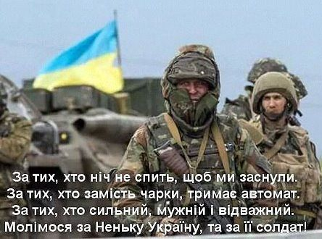

Slide 28
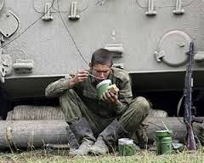
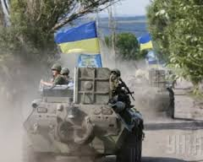
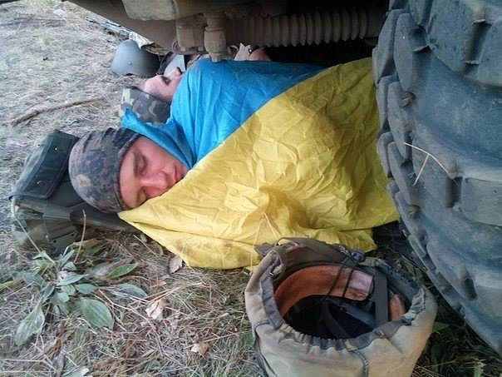
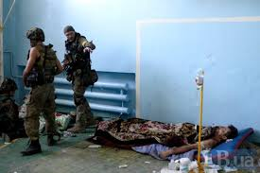
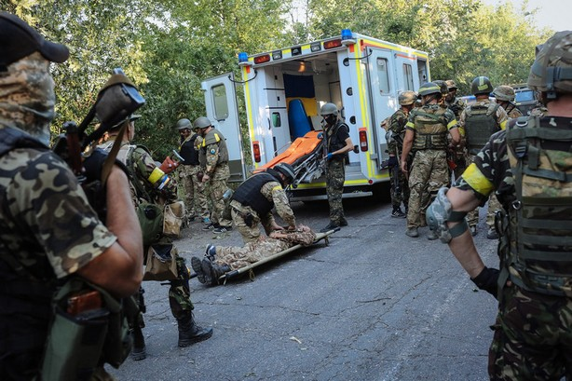
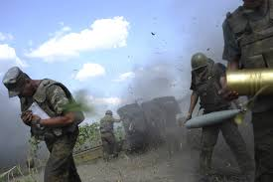
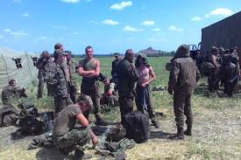

Slide 29
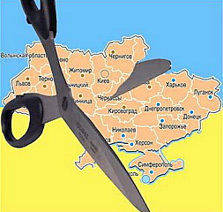
Зараз нашій країні як ніколи потрібно бути єдиною та згуртованою. На цілісність нашої держави посягнули вороги і багато наших земляків на сьогодні мобілізовано до лав українського війська. Вони з честю воюють на сході з терористами та російським сепаратистами, відвойовують та захищають кордони нашої держави . Деякі російські політики, а саме лідер ЛДПР В.В. Жириновський, пропонує поділили нашу державу на шматки між Польщею, Румунією, Угорщиною та Росією .Цього ніколи не буде і ми з вами ніколи такого не допустимо!

Slide 31
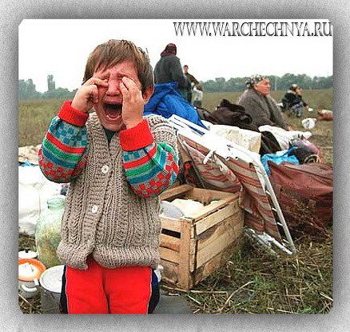
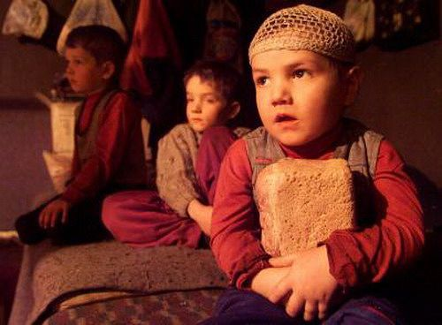
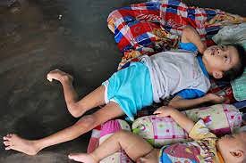
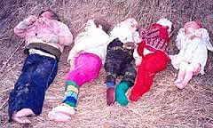
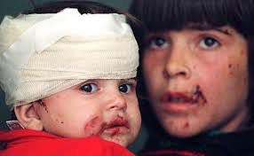
Війна Росії у Чечні забрала дитинство у цих дітей…

Slide 34
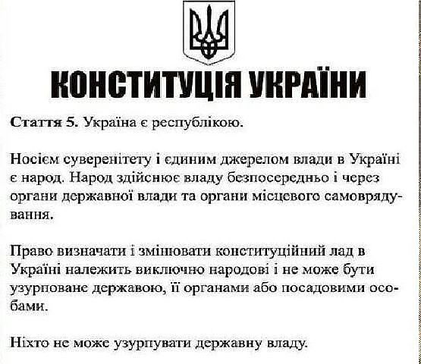

Slide 35
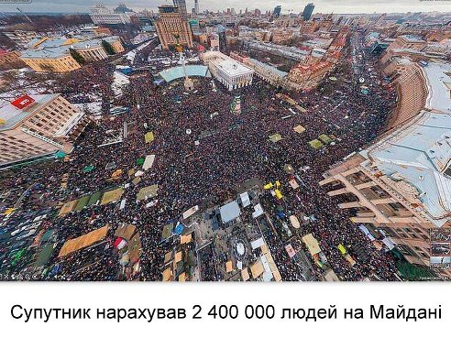

Slide 36
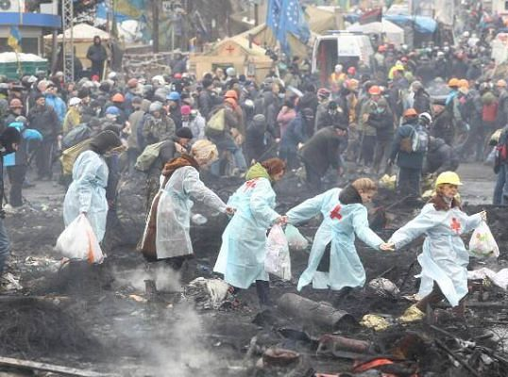
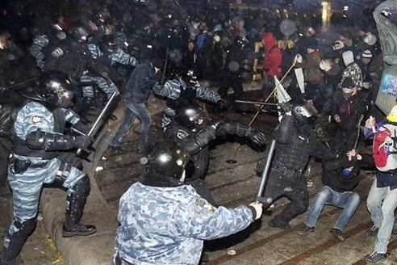
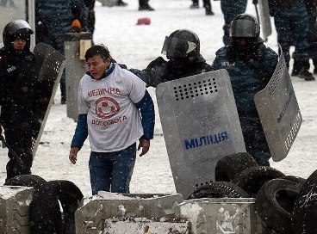
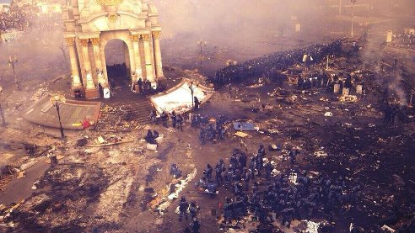
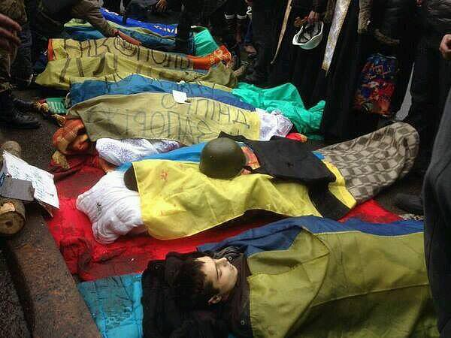

Slide 38
Не плач за мною, мамо, не ридай, Я не хотів війни, я боронив свій край… Не плач за мною, мамо, я – герой Стояв я гордо, коли снайпер той Стріляв у голову й та ранив груди – Тоді не думав я – «а що ж з тобою буде?»... Не плач за мною, рідна, не лий сліз, Пишайся мною, бо я патріотом виріс, Ти, мамо, лиш за мене помолись, І не вини себе – у цьому я, напевно, винен.. Я винен, що любив свою країну, Я винен, що хотів здобути волю… Але я не хотів стояти на колінах, Пробач за стільки завданого болю… Не плач за мною, мамо, я у Бога, Бо кожен, хто загинув за Вкраїну йде до Нього Я вже не повернуся, мамо, але знай – Я стану ангелом і боронитиму свій край….

Slide 40
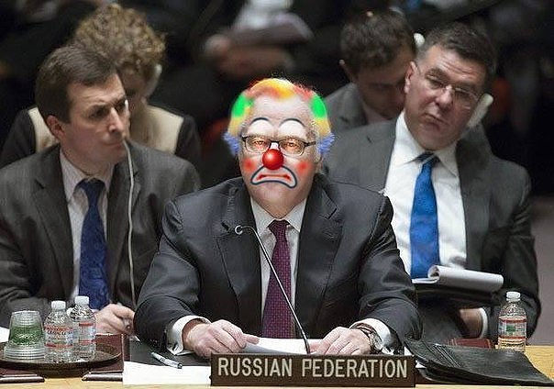
Страшний гріх – це брехня, найстрашніша людина – це брехун.

Slide 42
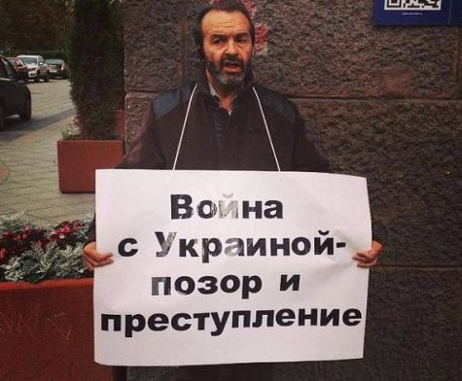

Slide 44
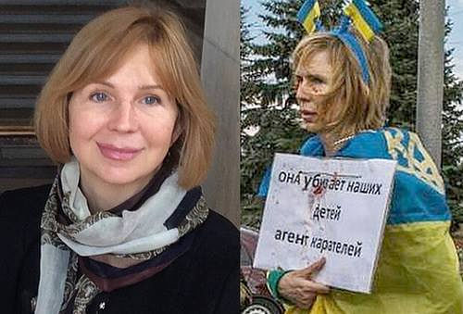

Slide 46
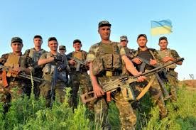
Ми, українці, повинні пишатися тим, що наша Україна ніколи не поневолювала інші народи, не вела загарбницькі війни, а лише захищала себе від ласих на чуже добро близьких і далеких сусідів.

Slide 48
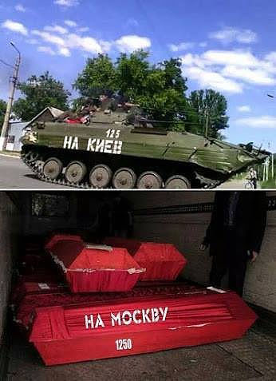

Slide 52
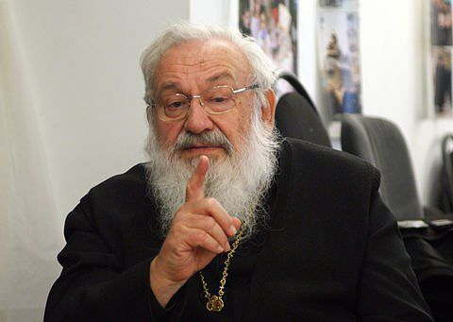
Україна розділена не на Схід і Захід, Україна розділена на тих хто любить Україну і не любить її (с) Л. Гузар

Slide 54
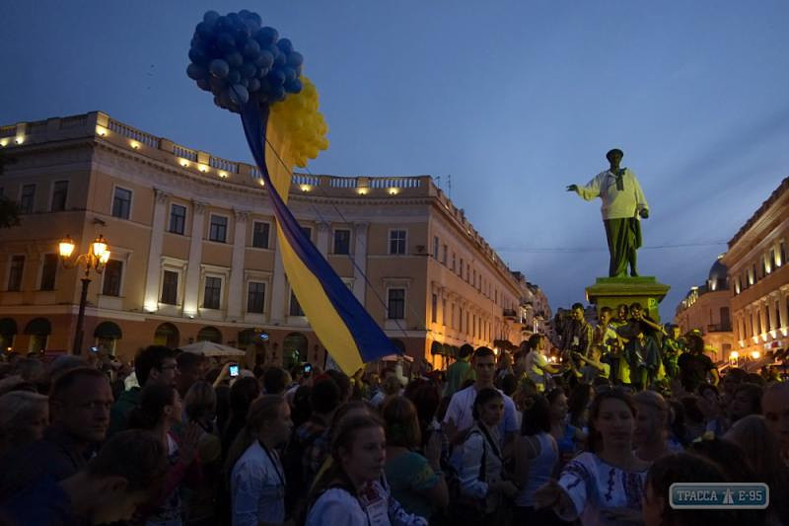
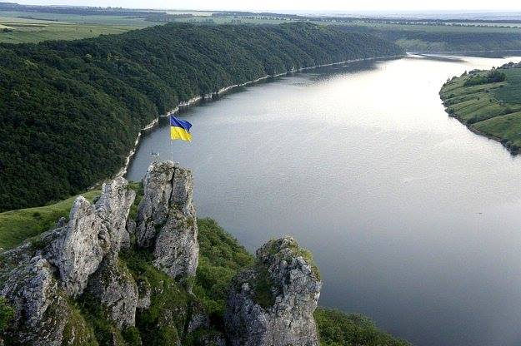
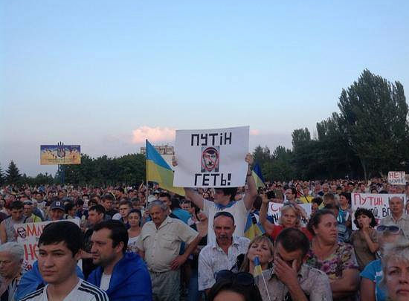
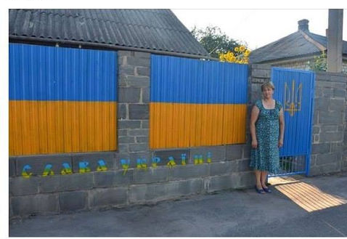
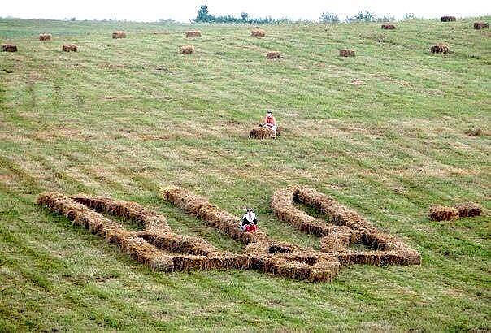
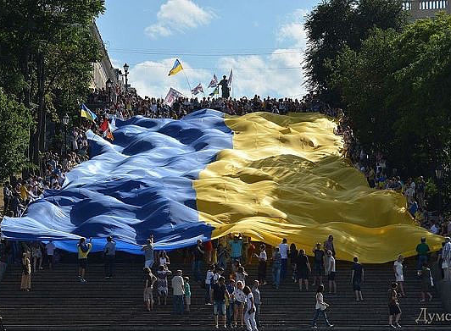

Slide 56
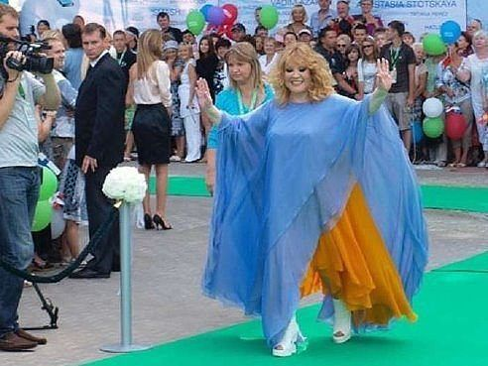
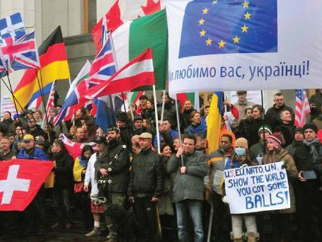
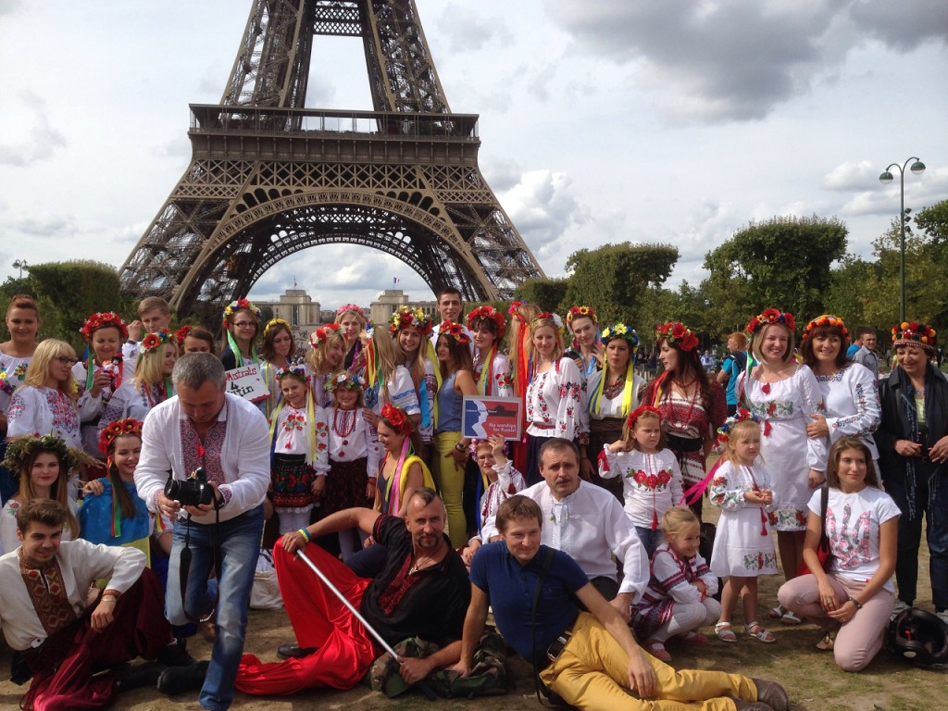
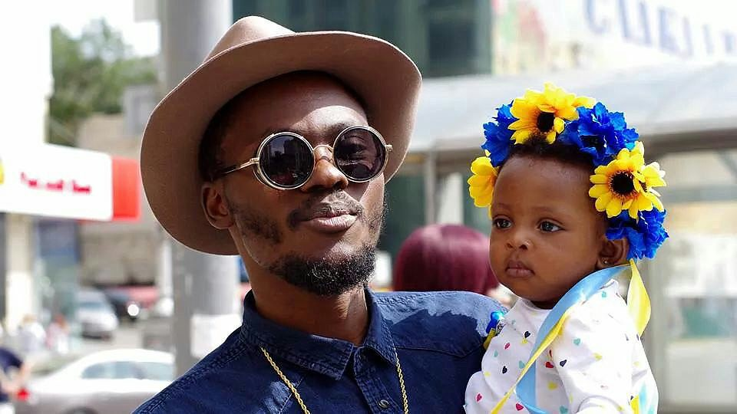

Slide 57
Бої на сході України тривають. І чи не кожен новий день забирає життя наших солдатів, бійців, які, незважаючи на уперте протистояння деяких політичних сил, грубі прорахунки військового керівництва, відверту зраду окремих правоохоронців Донеччини та Луганщини, відсутність необхідної кількості бронежилетів, боєприпасів, погане постачання їжі і води, залишаються вірними присязі. Ці бійці проявляють неабиякий героїзм, стійкість, бойову витримку і незламну волю до перемоги над тими, хто хоче на шматки розірвати нашу зболену Вітчизну.

Slide 59
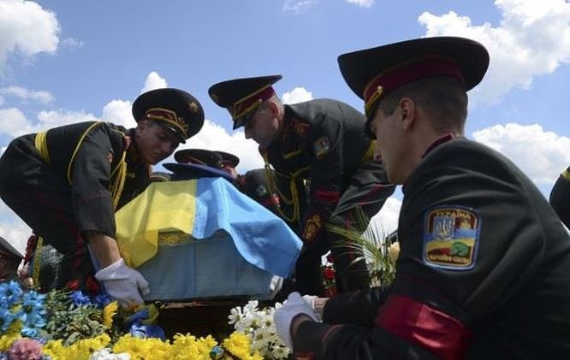
В моїй країні сьогодні траур... Гудуть Карпати, реве Дніпро. Над вбитим плаче безсила мати, чи рідний, чи чужий вже все одно. Їх не вернути, їх не забути. Бо в пам' яті немає забуття. Вони Герої, вони Безсмертні. Вони віддали за нас Життя!

Slide 60
Гулик Артур Ярославович
-17 липня 1983, Борислав, Львівська область. Військовослужбовець 2-го резервного батальйону Національної гвардії України. Загинув 26 червня 2014 під час масованого (із застосуванням танків і мінометів) штурму бойовиками блокпоста № 1 під Слов'янськом (в районі селища Мирне). Зранку 29 червня на Майдані в Києві відбулася церемонія прощання з бійцем

Slide 61
В АТО, під Макіївкою на Донеччині, загинув бориславець, командир парашутно-десантного взводу парашутно-десантної роти 25 – ї парашутно-десантної бригади м. Дніпропетровськ – старший лейтенант Шевчук Сергій Мирославович, 1982 року народження. Сергій був вірний військовій присязі та, виявивши стійкість і мужність, загинув в бою 17 серпня 2014 року під час участі в антитерористичній операції, від поранення

Slide 62
в Зеленопіллі на Луганщині загинув Герой з міста Дрогобич, ліфтер, майстер спорту України - Ігор Борис... У нього залишилась дружина і маленька дочка.
Мамо, матусю, чому ці всі люди?
Кричать невгамовно, що батько герой.
Дідусь і бабуся плачуть постійно.
А тата немає – куда він пішов?
Мамо, матусю чому в очах сльози?
Рідненька, матусю серденько болить?
Люблю я тебе і не покину!
І батько, ще трошки і вдома буде.
На білім обличчі, сльоза покотилась.
Забилося серце, кроїться душа!
І як пояснити маленькій кровинці?
Що татуся вже немає, нема!
Наш доню татусь, є на небі із Богом,
Де чути спів ангелів, чути птахів,
Згадай, як учив, щоб просити здоров’я,
Підводити ручки до Бога велів.
Та тато є ангел, твій хоронитель,
І захищатиме, всеє життя,
Він дуже любив свою рідну країну,
Життя він поклав за волю, дитя.
Залишиться в пам’яті, в серці дитини
Та батькова постать, що батько герой,
Але у очах, у маленьких сльозинки,
Та віра, що тато повернеться знов!!!

Slide 63
У зоні АТО загинув
27 -річний БОРИСЛАВЕЦЬ ВІТАЛІЙ ГЛЮЗ

Slide 66
А знаєте, війна колись закінчиться
І з часом відбудуються міста,
Але ніколи більше не повернуться
Всі ті, кого забрали небеса,
Їх вже немає, безліч їх загинуло,
Але за що? Чому така ціна?
Вони на небі мабуть, поруч з ангелами,
Їм там спокійніше, бо на землі війна.

Slide 67
Замість тисячі слів......

Slide 69
Коли ми лягаємо спати...... наши солдати на кордонах УКРАЇНИ оберігають наш спокій.......ГОСПОДИ ОБЕРІГАЙ НАШИХ ОХОРОНЦІВ!

Slide 76
Я за тебе молюсь, український солдате, я за тебе боюсь, хоч не я твоя мати, і благання я шлю, до високого неба, ти залишся ЖИВИМ, більш нічого не треба!!!...

Slide 78
Наша армія існує для захисту кордонів рідної землі, а не для нападу на інші країни. Щоб захистити Батьківщину в майбутньому, треба змалку полюбляти спорт, бути сильним, спритним, мужнім.

Slide 79
Тільки людина з добрим і чуйним серцем, роботяща і вольова може бути справжнім патріотом і громадянином своєї держави, по-справжньому любити і захищати, відстоювати її інтереси і приносити велику користь Що більше буде зроблено для цього сьогодні, то краще житимемо завтра, і будемо гідними називати себе українцями. Бо, як сказано в Біблії, «…хто шукає, той завжди знаходить, а хто вірить, тому по вірі його і воздається». Хай Бог допомагає нам творити своє майбутнє своїм розумом, своїми руками і серцями.

Slide 82
Ось таке дерево маємо посадити і доглядати щоб зібрати достойні плоди !!!

Slide 83
Ви – майбутнє України. Тож своїми знаннями, працею, здобутками підносьте її культуру. Будьте гідними своїх предків, любіть рідну землю, бережіть волю і незалежність України, поважайте наш народ і нашу мелодійну мову.
Ми Єдина країна! Незважаючи на усі негаразди, що відбуваються зараз, всі ми прагнемо одного – миру, спокою, міцної та квітучої держави та чистого неба над головою.

